Slide 1
Administration et maintenance des réseaux
Fonctionnement d’un MLS
Protocoles d’Haute Disponibilité: HSRP, VRRP, GLBP
Taghrid Asfour
asfour@cpe.fr

Slide 2
01
MLS: Multilayer Switch

Slide 3
MLS
Un MLS (MultiLayer Switch) est un équipement de commutation et de routage
  La commutation de la couche 2
    Entre les interfaces d’un même VLAN et sur les interfaces trunk
  Le routage de la couche 3
    Entre les interfaces sur lesquelles on peut configurer des adresses IP
      Une interface physique
      Une interface virtuelle (SVI) qui représente un VLAN entier

Slide 4
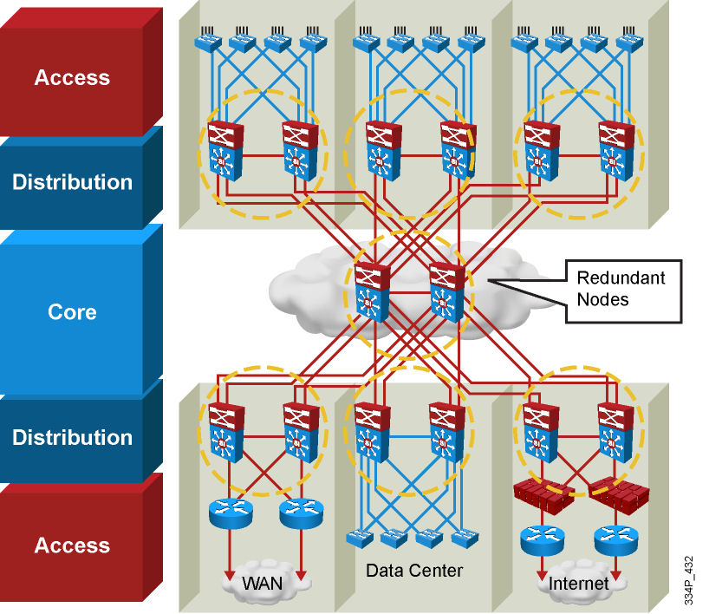

MLS: rôle et emplacement
MLS

Slide 5
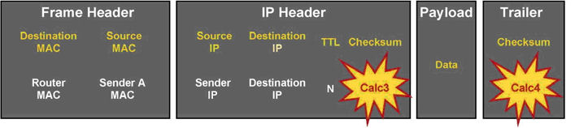
MLS: Fonctions
Checksum:
  Traitement sur les trames entrantes (niveau 2)
    Vérifier le checksum dans une trame
  Traitement sur les datagrammes IP entrants (niveau 3)
    Vérifier le checksum dans l’entête IP

Slide 6
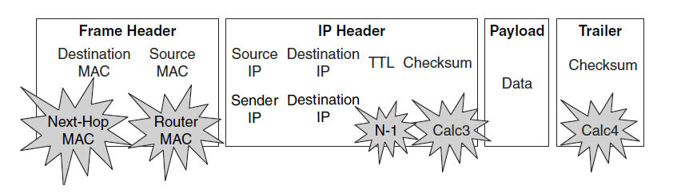
MLS: Fonctions
Forwarding:
  Recevoir une trame sur une interface et l’envoyer vers une autre interface.
  Modifier l’entête niveau 2 et l’entête niveau 3
    Modifier les adresses MAC source et destination
    Modifier le TTL dans l’entête IP
  Recalculer les checksums

Slide 7
MLS: Tables
Dans un MLS il y a plusieurs tables pour:
  Le routage
  La commutation
  La QoS
  Les ACL
Des architectures spécifiques de mémoire sont utilisées pour ces différentes tables
  CAM: Content Adressable Memory
  TCAM: Ternary Content Adressable Memory
La recherche dans ces tables doit être rapide et performante

Slide 8
Table CAM
La recherche d’une entrée dans la table doit rendre une des deux réponses:
  0: faux (l’élément recherché n’existe pas)
  1: vrai (l’élément recherché existe)
Table d’adresses MAC
@MAC | N° port
AAAA.BBBB.CCCC | 1
1111.2222.3333 | 2

Slide 9
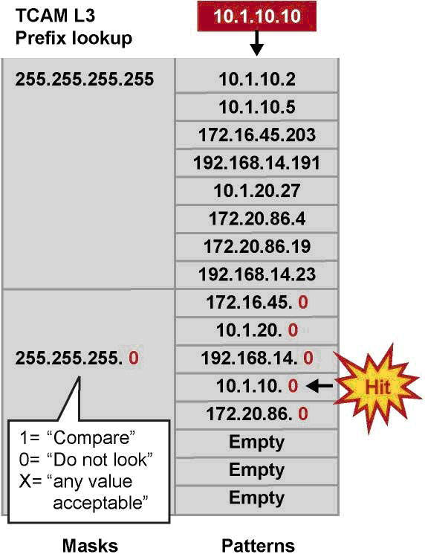
Table TCAM
Permettre de donner, comme résultat de recherche, l’entrée dans la table qui correspond le mieux à l’élément recherché
La mémoire TCAM est utilisée pour les tables de routage
Les ACL et QoS sont souvent associées à des informations de niveau 3.

Slide 10
Table TCAM
Plusieurs zones dans une table TCAM
  Correspondance exacte (Exact-match)
    Information niveau 3 sur les next-hop.
  Correspondance la plus longue (longest-match)
    Recherche d’une adresse IP de destination
  Zone de première correspondance (First-match)
    Notamment pour les ACLs

Slide 11
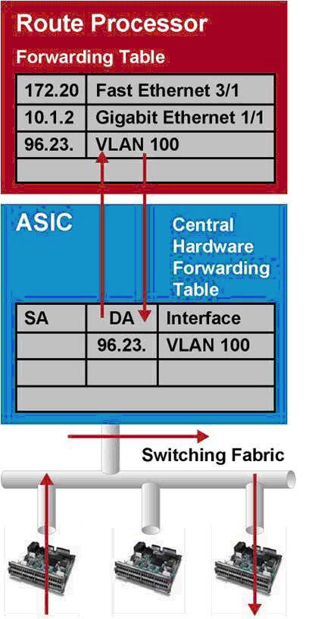
MLS: méthodes de commutation
« Process switching »
  Les paquets sont traités individuellement et sans l’utilisation d’une mémoire cache
    Surcharge de CPU
« Fast switching »
  Le premier paquet d’un flux est traité en « software »
  Une mémoire cache est utilisée pour les paquets suivants dans le même flux. Le traitement est fait en « hardware »
CEF: « Cisco Express Forwarding »
Notes:
Process Switching: Router strips off the Layer 2 header for each incoming frame, looks up the Layer 3 destination network address in the routing table for each packet, and then sends the frame with rewritten Layer 2 header, including computed cyclic redundancy check (CRC), to the outgoing interface. All these operations are done by software running on the CPU for each individual frame. Process switching is the most CPU-intensive method available in Cisco routers. It can greatly degrade performance and is generally used only as a last resort or during troubleshooting.
Fast Switching: After the lookup of the first packet destined for a particular IP network, the router initializes the fast-switching cache used by the fast switching mode. When subsequent frames arrive, the destination is found in this fast-switching cache. The frame is rewritten with corresponding link addresses and is sent over the outgoing interface.
Cisco Express Forwarding (CEF): The default-switching mode. CEF is less CPU-intensive than fast switching or process switching. A router with CEF enabled uses information from tables built by the CPU, such as the routing table and ARP table, to build hardware-based tables known as the Forwarding Information Base (FIB) and adjacency tables. These tables are then used to make hardware-based forwarding decisions for all frames in a data flow, even the first. Although CEF is the fastest switching mode, there are limitations, such as other features that are not compatible with CEF or rare instances in which CEF functions can actually degrade performance, such as CEF polarization in a topology using load-balanced Layer 3 paths.

Slide 12
MLS: CEF
CEF: Cisco Express Forwarding
  2 composants:
    Un algorithme au niveau contrôle « Layer 3 Engine »
      Construction des informations de routage à partir de la table de routage => construction de la table FIB et des tables voisinage « adjacencies » en « software »
    Un algorithme au niveau de données « Layer 3 Forwarding Engine »
      Se base sur les informations fournies par l’algorithme précédent pour commuter les paquets en « hardware »

Slide 13
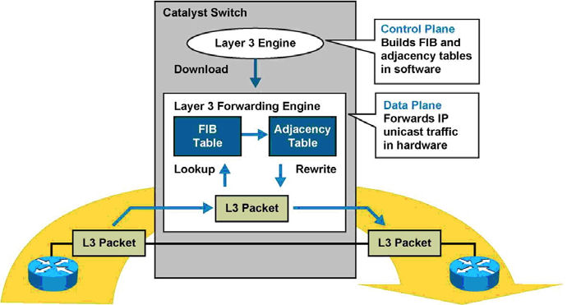
MLS CEF
CEF utilise deux tables alimentées par le « Layer 3 Engine » avant même la réception des premiers paquets :
  La table FIB :
    Pour stocker les informations de routage
  La table de voisinage AT :
    Pour stocker les informations de niveau 2 sur les adresses des next-hop stockés dans la FIB
Notes:
CEF uses special strategies to switch data packets to their destinations expediently. It caches the information generated by the Layer 3 routing engine even before the switch encounters any data flows.
CEF caches routing information in one table (FIB) and caches Layer 2 next-hop addresses and frame header rewrite information for all FIB entries in another table, called the adjacency table (AT).

Slide 14
FIB: Forwarding Information Base
Construite à partir de la table de routage
Une mémoire de type TCAM pour stocker des préfixes IP
La recherche dans la FIB se base sur la plus longue correspondance
Une fois que la FIB est saturée, les paquets seront dirigés vers le processus de routage « software »
Chaque modification dans la table de routage entraine une modification dans la FIB
Contient toutes les routes connues:
  Toutes les adresses de next-hop associées aux réseaux distants connus
Une fois que la FIB est construite les paquets n’ont plus besoin de passer par la « Layer 3 Engine »
  Si la FIB ne peut pas répondre pour un paquet, le paquet est renvoyé vers le processus classique (software)

Slide 15
AT: Table de voisinage
Un routeur maintient:
  Une table de routage contenant les réseaux et les informations sur les next-hop
  Une table ARP contenant les correspondances IP/MAC
  Les deux tables sont normalement gérées indépendamment
Avec CEF:
  La FIB mappe toutes les adresses IP des next-hop avec les adresses de couche 2 correspondantes
    Cette portion de la FIB est appelée table de voisinage ou AT
  L’AT est alimentée au fur et à mesure que les adjacences sont découvertes
  Quand la table AT est remplie le paquet est envoyé au processus de routage « software »
  Si le « Layer 3 Engine » ne connait pas l’adresse MAC du prochain saut:
    L’entrée dans la FIB est marquée comme CEF GLEAN
    Il demande au « Layer 3 Forwarding Engine » d’envoyer une requête ARP
Type de voisinage (d’adjacence):
  « Punt adjacency »: Indique que le paquet ne peut pas traité en hardware et un traitement en software avec le « Layer 3 Engine » est nécessaire
  « Drop adjacency »: Indique de dropper les paquets entrants
  « Null adjacency »: Indique de dropper les paquets destinés à Null0
  « Discard adjacency »: Indique de refuser les paquets en cas d’ACL ou des politiques spécifiques
  « receive adjacency »: Indique que les paquets sont destinés au routeur même.
  « attached adjacency »: pour les réseaux directement connectés est les routes statiques

Slide 16
Le traitement en « software »
Il y a certains types de paquets IP qui ne peuvent pas être traités en « hardware »
  Les paquets qui utilisent le champ « option » dans l’entête IP
  Les paquets avec un TTL =0 (qui doivent être supprimés)
  Les paquets qui doivent être envoyés vers un tunnel (IPsec, GRE, etc…)
  Les paquets avec une taille > MTU (qui doivent être supprimés ou fragmentés)
  Les paquets qui doivent subir une translation d’adresse (Network Address Translation)

Slide 17

Exemple
Table de routage sur un MLS
Switch#sh ip route
Gateway of last resort is not set
10.0.0.0/24 is subnetted, 1 subnets
C 10.10.10.0 is directly connected, FastEthernet0/24
20.0.0.0/24 is subnetted, 1 subnets
C 20.20.20.0 is directly connected, FastEthernet0/23
Table FIB correspondante
Switch#sh ip cef
Prefix Next Hop Interface
0.0.0.0/0 no route
0.0.0.0/32 receive
10.10.10.0/24 attached FastEthernet0/24
10.10.10.0/32 receive FastEthernet0/24
10.10.10.254/32 receive FastEthernet0/24
10.10.10.255/32 receive FastEthernet0/24
20.20.20.0/24 attached FastEthernet0/23
20.20.20.0/32 receive FastEthernet0/23
20.20.20.254/32 receive FastEthernet0/23
20.20.20.255/32 receive FastEthernet0/23
224.0.0.0/4 drop
224.0.0.0/24 receive
255.255.255.255/32 receive
Notes:
CEF FIB table has special type of entries as listed below:-
1. Attached FIB entry:- Attached FIB entries are built for destinations which are actually attached to the router and for destinations which are configured via static routes to appear connected to the router e.g. ip route x.y.z.x via an interface.
2. Connected Entry:- A FIB entry is marked as connected entry if it is actually created because of an ip address command on a router’s interface.
3. Receive FIB Entry:- Receive FIB entries are built when the router should receive (process locally) packets destined to the address.
4. Recursive FIB Entry:- Recursive FIB entries indicate that the destination is reachable through some other route (Normally happens when the interface is not directly connected).
255.255.255.255/32 - This is the local broadcast address for a subnet
224.0.0.0/24 - The multicast block reserved for local network control traffic
224.0.0.0/4 - All other multicast traffic (originally Class D space) should be dropped when multicast routing is disabled
0.0.0.0/32 - Not sure, but assumed to be a reserved link-local address
0.0.0.0/0 - Default entry matching all other addresses

Slide 18
MLS: Configurer les interfaces
Configuration d’une interface niveau 2 sur un MLS:
Configuration d’une interface niveau 3 sur un MLS:
    Switch(config)# interface fa0/1
    Switch(config-if)# switchport
    Switch(config)# interface fa0/10
    Switch(config-if)# no switchport
    Switch(config-if)# ip address @IP masque [@IP secondaire masque]

Slide 19
MLS: Configurer les interfaces
Configuration d’une interface SVI
Le routage n’est pas activé par défaut sur un MLS. Pensez à l’activer!
CEF est configuré par défaut sur un MLS
    Switch(config)# interface vlan n_vlan
    Switch(config-if)# ip address @IP masque [@IP secondaire masque]
    Switch(config)# ip routing

Slide 20
La haute disponibilité avec les MLS
Pour la haute disponibilité
  Les MLS doivent offrir des mécanismes pour éviter la situation où la perte d’un switch isole certains VLANs
Plusieurs protocoles peuvent être utilisés
  HSRP: « Hot Standby Protocol »
  VRRP:« Virtual Router Redundancy Protocol »
  GLBP: « Gateway Load Balancing Protocol »

Slide 21
Haute disponibilité: HSRP

Slide 22
HSRP: Principes
Protocole propriétaire Cisco
Permet d’avoir la redondance de passerelle (Gateway)
Avec HSRP plusieurs MLS (ou routeurs) vont apparaître comme une seule passerelle IP
Chaque routeur ou MLS qui doit fournir la redondance de la passerelle est assigné à un groupe HSRP
  Un seul routeur dans le groupe est élu comme « Active Router »
  Un autre routeur est élu comme « Standby Router »
  Tous les autres routeurs restent en état « Listen »
Permet d’avoir l’équilibrage de charge en créant plusieurs groupes HSRP
  Généralement les routeurs ne supportent que 16 groupes maximum
La passerelle HSRP a comme adresse MAC 0000.0c07.acxx où xx correspond au groupe HSRP en hexadécimal

Slide 23
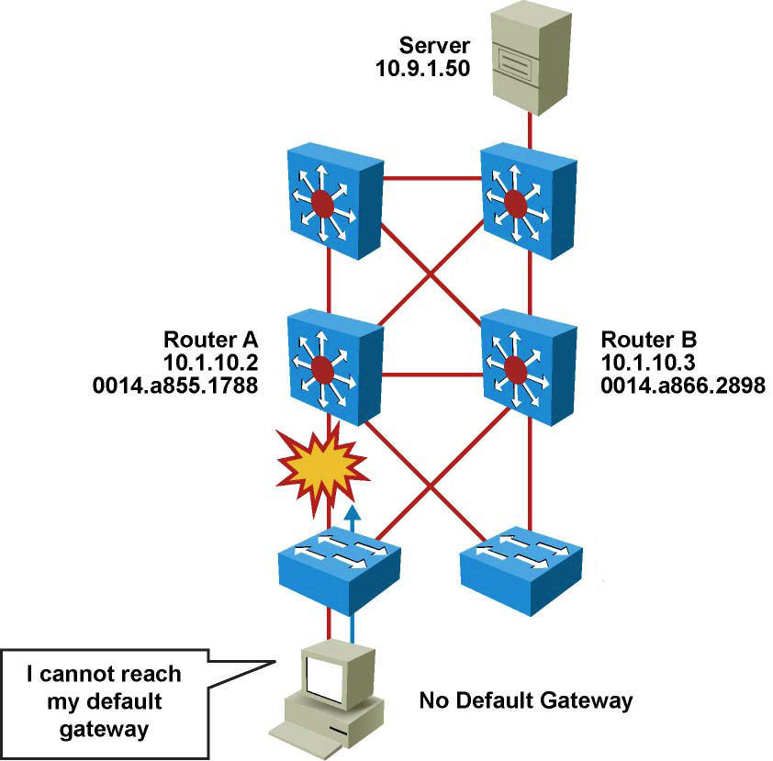
Redondance de Gateway
Le cas où il n’y a pas de redondance de Gateway

Slide 24
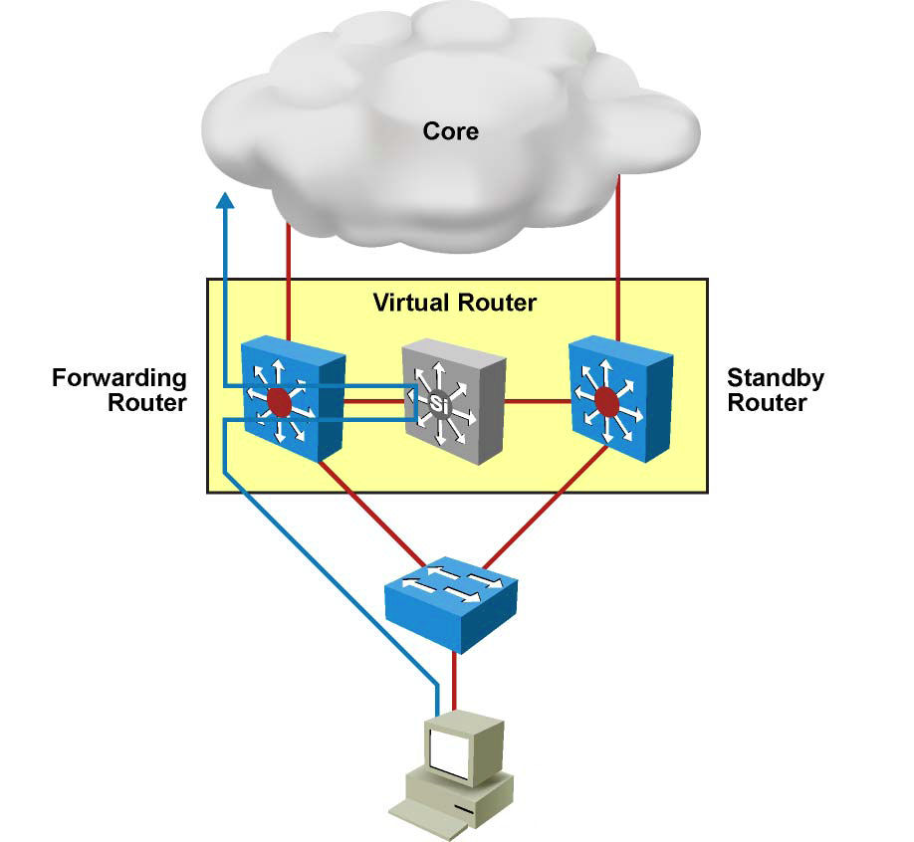
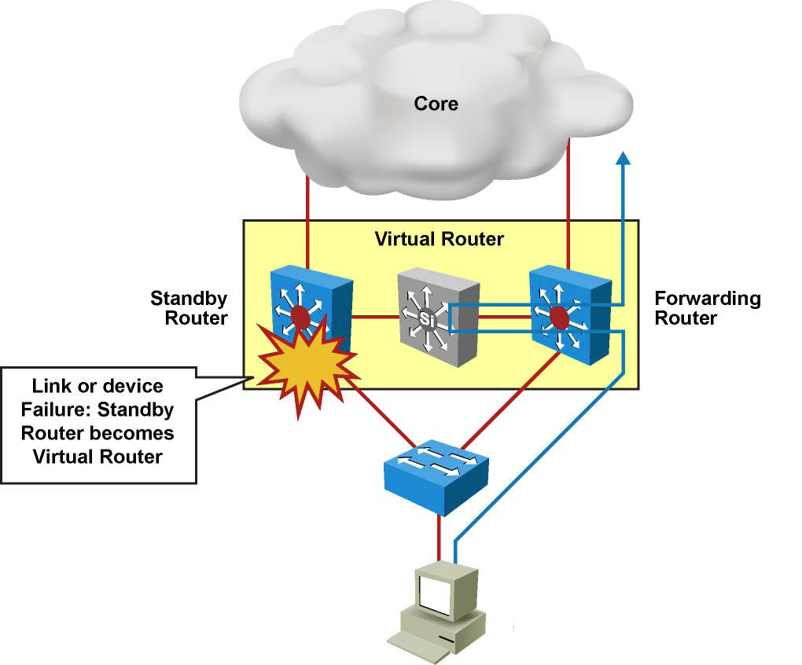

Redondance de Gateway
Un groupe de deux routeurs avec un seul routeur Actif.
Le groupe apparait comme un seul routeur virtuel

Slide 25
Messages HSRP
Dans un groupe HSRP les routeurs échangent des messages Hello à intervalle régulier
  Les messages HELLO sont
    Envoyés à l’adresse Multicast 224.0.0.2 (All routers) sur le port UDP 1985
    Echangés toutes les 3 secondes (valeur par défaut, modifiable)
Un routeur dans un groupe HSRP peut être dans l’un des états suivants:
  Initial: l’état au démarrage du routeur
  Speak: Le routeur participe à l’élection du routeur Actif
  Listen: Le routeur connait le « Active Router » et le « Standby Router » mais continue à écouter les messages Hello pour des éventuelles modifications.
  Actif: Un seul routeur peut être actif dans un groupe HSRP
  Standby: Un seul routeur peut être « standby » dans groupe HSRP
Notes:
Virtual router: An IP and MAC address pair that end devices have configured as their default gateway. The active router processes all packets and frames sent to the virtual router address. The virtual router processes no physical frames. There is one virtual router in an HSRP group.
Active router: Within an HSRP group, one router is elected to be the active router. The active router physically forwards packets sent to the MAC address of the virtual router. There is one active router in an HSRP group.
The active router responds to traffic for the virtual router. If an end station sends a packet to the virtual router MAC address, the active router receives and processes that packet. If an end station sends an ARP request with the virtual router IP address, the active router replies with the virtual router MAC address.
Standby Router: Listens for periodic hello messages. When the active router fails, the other HSRP routers stop seeing hello messages from the active router. The standby router then assumes the role of the active router. There is one standby router in an HSRP group.
Other Routers: There can be more than two routers in a HSRP group but only one active and one standby router is possible. The other routers remain in the initial state and if both the active and standby routers fail, all routers in the group contend for the active and standby router roles.

Slide 26
Election HSRP
Objectif de l’élection
  Choisir le routeur actif et le routeur « stabdby »
  Un système de priorité est défini
    Le routeur qui a la priorité la plus élevée est élu comme routeur actif
    Le routeur avec la priorité la plus élevée (hormis le routeur actif) est élu comme routeur « standby »
    La priorité par défaut est 100
    La valeur de la priorité est comprise entre 0 et 255
  A priorité égale, les routeurs sont départagés en fonction de la plus haute IP des interfaces HSRP
  Il n’y a pas de préemption par défaut avec HSRP. Pour avoir la préemption il faut la configurer
Notes:
State
Definition
Initial
The beginning state. The initial state indicates that HSRP does not run. This state is entered via a configuration change or when an interface first comes up.
Listen
The router knows the virtual IP address, but the router is neither the active router nor the standby router. It listens for hello messages from those routers.
Speak
The router sends periodic hello messages and actively participates in the election of the active or standby router. A router cannot enter speak state unless the router has the virtual IP address.
Standby
The router is a candidate to become the next active router and sends periodic hello messages. With the exclusion of transient conditions, there is, at most, one router in the group in standby state.
Active
The router currently forwards packets that are sent to the group virtual MAC address. The router sends periodic hello messages. With the exclusion of transient conditions, there must be, at the most, one router in the active state in the group.

Slide 27
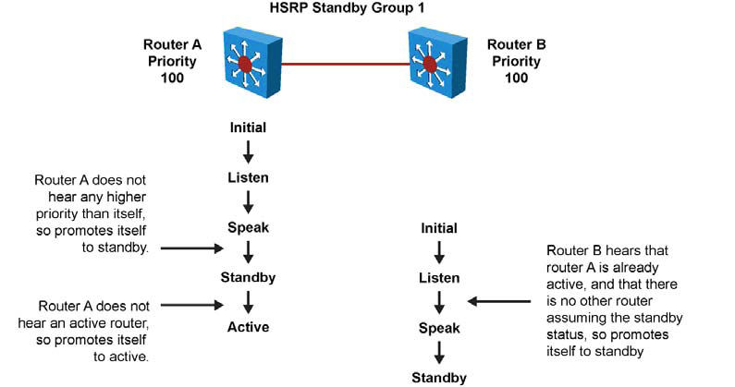
Changement d’état HSRP

Slide 28
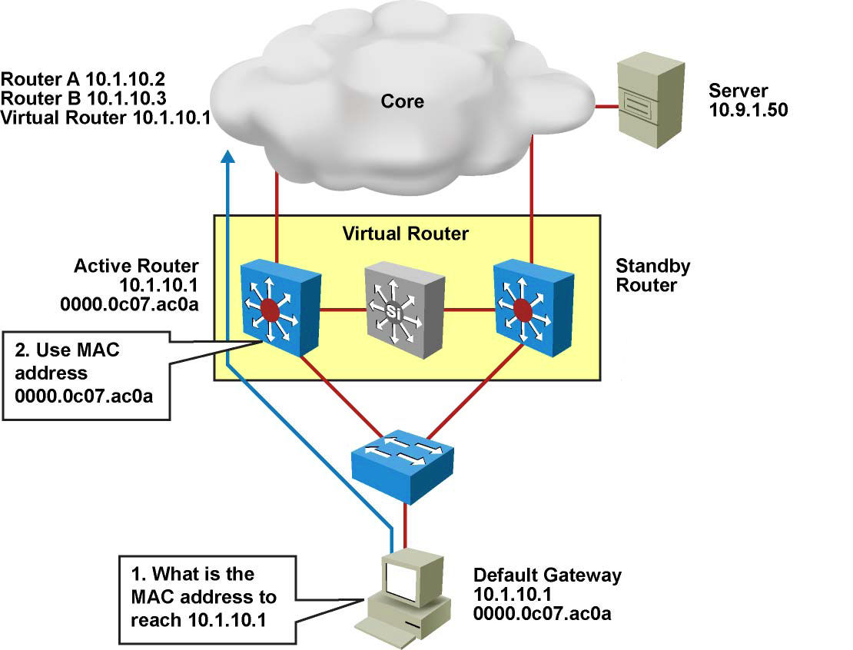
Virtual IP et MAC adresses

Slide 29

Configuration HSRP
Configurer HSRP sur une interface:
  Configuration minimale
MLS(config-if)#
standby group-number ip ip-address
  standby group-number priority priority-value

Slide 30
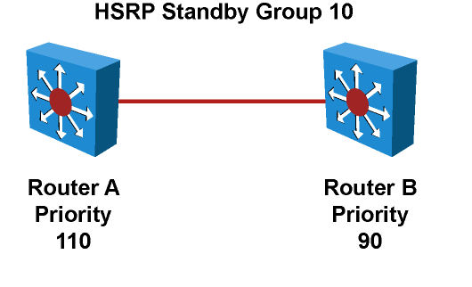


Exemple de configuration de HSRP
RouterA(config)# interface vlan 10
RouterA(config-if)# ip address 10.1.1.2 255.255.255.0
RouterA(config-if)# standby 10 ip 10.1.1.1
RouterA(config-if)# standby 10 priority 110
RouterB(config)# interface vlan 10
RouterB(config-if)# ip address 10.1.1.3 255.255.255.0
RouterB(config-if)# standby 10 ip 10.1.1.1
RouterB(config-if)# standby 10 priority 90

Slide 31


HSRP: Modification des « Timers »
Les timers:
  hellotime: 3s par défaut (entre 1 et 255)
  Holdtime: 10s par défaut (entre 1 et 255)
RouterA(config)# interface vlan 10
RouterA(config-if)# ip address 10.1.1.2 255.255.255.0
RouterA(config-if)# standby 10 ip 10.1.1.1
RouterA(config-if)# standby 10 priority 110
RouterA(config-if)# standby 10 authentication xyz123
RouterA(config-if)# standby 10 timers msec 200 msec 750
RouterB(config)# interface vlan 10
RouterB(config-if)# ip address 10.1.1.3 255.255.255.0
RouterB(config-if)# standby 10 ip 10.1.1.1
RouterB(config-if)# standby 10 priority 90
RouterB(config-if)# standby 10 authentication xyz123
RouterB(config-if)# standby 10 timers msec 200 msec 750
    Router(config-if)# standby groupe timers [msec] hello [msec] holdtime
Notes:
When an HSRP active router fails, the standby router detects the failure and assumes the active role. This mechanism relies on hello messages and holdtime intervals. The hello timer determines how often routers in the same Standby group exchange messages.
The holdtime timer determines the time before the active or standby router is declared to be down.
Ideally, to achieve fast convergence, these timers should be configured to be as low as possible. Within milliseconds after the active router fails, the standby router can detect the failure, expire the holdtime interval, and assume the active role.
Nevertheless, timers configuration should also take into account other parameters relevant to the network convergence. For example, both HSRP routers might be running a dynamic routing protocol. The routing protocol probably has no awareness of the HSRP configuration and sees both routers as individual hops toward other subnets. If HSRP failover occurs before the dynamic routing protocol converges, suboptimal routing information might still exist. In a worst-case scenario, the dynamic routing protocol continues seeing the failed router as the best next hop to other networks, and packets are lost, as shown in the figure. When configuring HSRP timers, make sure that they harmoniously match the other timers that can influence which path is chosen to carry packets in your network.
The hello message contains the priority of the router and hellotime and holdtime parameter values. The standby timer includes an msec parameter to allow for subsecond failovers. Lowering the hello timer results in increased traffic for hello messages and should be used cautiously.
If an active router sends a hello message, receiving routers consider that hello message to be valid for one holdtime. The holdtime value should be at least three times the value of the hellotime. The holdtime value must be greater than the value of the hellotime.
HSRP timers can be adjusted to tune the performance of HSRP on distribution devices, thereby increasing their resilience and reliability in routing packets off the local VLAN.
By default, HSRP hellotime is 3 seconds and holdtime is 10 seconds, which means that failover time could be as much as 10 seconds for clients to start communicating with the new default gateway. In some cases, this interval might be excessive for application support. The hellotime and the holdtime parameters are both configurable. To configure the time between hello messages and the time before other group routers declare the active or standby router to be nonfunctioning, enter this command in interface configuration mode:
Switch(config-if)# standby group-number timers [msec] hellotime holdtime
Hello and dead timer intervals must be identical for all devices within the HSRP group. The table describes the options for standby message timer configuration.
To reinstate the default standby-timer values, enter the no standby group timers command. The HSRP hellotime and holdtime can be set to millisecond values so that HSRP failover occurs in less than 1 second.
Preempt is an important feature of HSRP that enables the primary router to resume the active role when it comes back online after a failure or maintenance event. Preemption is a desired behavior because it forces a predictable routing path for the VLAN during normal operations and ensures that the Layer 3 forwarding path for a VLAN parallels the Layer 2 STP forwarding path whenever possible.
When a preempting device is rebooted, HSRP preempt communication should not begin until the distribution switch has established full connectivity to the rest of the network. This enables the routing protocol convergence to occur more quickly, after the preferred router is in an active state.
To accomplish this, measure the system boot time and set the HSRP preempt delay to a value of 50 percent greater than the boot time. This ensures that the primary distribution switch establishes full connectivity to the network before HSRP communication occurs.
For example, if the boot time for the distribution device is 150 seconds, the preempt delay should be set to 225 seconds

Slide 32
HSRP: Préemption
La préemption n’est pas activée par défaut
  Si le routeur actif ne fonctionne plus alors il n’est plus considéré comme le routeur actif. Si le routeur fonctionne à nouveau alors il ne retrouve pas sa place du routeur actif!
  On peut activer la préemption
  On peut préciser au routeur d’attendre un certain temps après que son interface HSRP est up (avec l’option minimum)
  On peut préciser au routeur d’attendre un certain temps après son démarrage pour que sa table de routage converge (avec l’option reload)
    Router(config-if)# standby groupe preempt [delay [minimum secondes] [reload secondes]]

Slide 33


HSRP avec préemption
RouterA(config)# interface vlan 10
RouterA(config-if)# ip address 10.1.1.2 255.255.255.0
RouterA(config-if)# standby 10 ip 10.1.1.1
RouterA(config-if)# standby 10 priority 110
RouterA(config-if)# standby 10 authentication xyz123
RouterA(config-if)# standby 10 timers msec 200 msec 750
RouterA(config-if)# standby 10 preempt
RouterA(config-if)# standby 10 preempt delay minimum 225
RouterB(config)# interface vlan 10
RouterB(config-if)# ip address 10.1.1.3 255.255.255.0
RouterB(config-if)# standby 10 ip 10.1.1.1
RouterB(config-if)# standby 10 priority 90
RouterB(config-if)# standby 10 authentication xyz123
RouterB(config-if)# standby 10 timers msec 200 msec 750
RouterB(config-if)# standby 10 preempt
RouterB(config-if)# standby 10 preempt delay minimum 225
Notes:
When an HSRP active router fails, the standby router detects the failure and assumes the active role. This mechanism relies on hello messages and holdtime intervals. The hello timer determines how often routers in the same Standby group exchange messages.
The holdtime timer determines the time before the active or standby router is declared to be down.
Ideally, to achieve fast convergence, these timers should be configured to be as low as possible. Within milliseconds after the active router fails, the standby router can detect the failure, expire the holdtime interval, and assume the active role.
Nevertheless, timers configuration should also take into account other parameters relevant to the network convergence. For example, both HSRP routers might be running a dynamic routing protocol. The routing protocol probably has no awareness of the HSRP configuration and sees both routers as individual hops toward other subnets. If HSRP failover occurs before the dynamic routing protocol converges, suboptimal routing information might still exist. In a worst-case scenario, the dynamic routing protocol continues seeing the failed router as the best next hop to other networks, and packets are lost, as shown in the figure. When configuring HSRP timers, make sure that they harmoniously match the other timers that can influence which path is chosen to carry packets in your network.
The hello message contains the priority of the router and hellotime and holdtime parameter values. The standby timer includes an msec parameter to allow for subsecond failovers. Lowering the hello timer results in increased traffic for hello messages and should be used cautiously.
If an active router sends a hello message, receiving routers consider that hello message to be valid for one holdtime. The holdtime value should be at least three times the value of the hellotime. The holdtime value must be greater than the value of the hellotime.
HSRP timers can be adjusted to tune the performance of HSRP on distribution devices, thereby increasing their resilience and reliability in routing packets off the local VLAN.
By default, HSRP hellotime is 3 seconds and holdtime is 10 seconds, which means that failover time could be as much as 10 seconds for clients to start communicating with the new default gateway. In some cases, this interval might be excessive for application support. The hellotime and the holdtime parameters are both configurable. To configure the time between hello messages and the time before other group routers declare the active or standby router to be nonfunctioning, enter this command in interface configuration mode:
Switch(config-if)# standby group-number timers [msec] hellotime holdtime
Hello and dead timer intervals must be identical for all devices within the HSRP group. The table describes the options for standby message timer configuration.
To reinstate the default standby-timer values, enter the no standby group timers command. The HSRP hellotime and holdtime can be set to millisecond values so that HSRP failover occurs in less than 1 second.
Preempt is an important feature of HSRP that enables the primary router to resume the active role when it comes back online after a failure or maintenance event. Preemption is a desired behavior because it forces a predictable routing path for the VLAN during normal operations and ensures that the Layer 3 forwarding path for a VLAN parallels the Layer 2 STP forwarding path whenever possible.
When a preempting device is rebooted, HSRP preempt communication should not begin until the distribution switch has established full connectivity to the rest of the network. This enables the routing protocol convergence to occur more quickly, after the preferred router is in an active state.
To accomplish this, measure the system boot time and set the HSRP preempt delay to a value of 50 percent greater than the boot time. This ensures that the primary distribution switch establishes full connectivity to the network before HSRP communication occurs.
For example, if the boot time for the distribution device is 150 seconds, the preempt delay should be set to 225 seconds

Slide 34
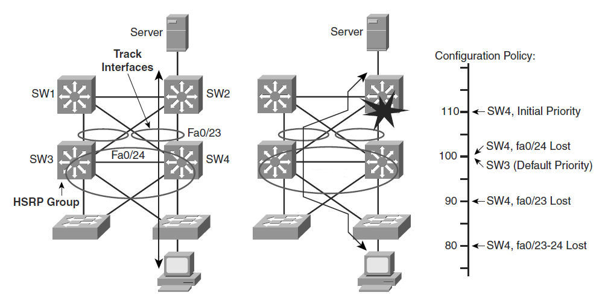

HSRP: tracking
Permet de modifier la priorité d’un routeur actif qui ne perds pas sa connexion avec le routeur Standby ni avec les hôtes, mais perds sa connexion sur une interface extérieur
Notes:
A router can track several interfaces. In the figure, SW4 tracks both fa0/23 and fa0/24. The configuration policy shown states that SW4 initial priority should be 110. SW3 initial priority should be left to its default value, 100.
If SW4 loses its link fa0/24 to SW1, SW4 priority should become the same as SW3 priority. If a new election needs to occur, both multilayer switches have the same chances of becoming the active router. This decrement is made because fa0/24 is not the active link but just a backup. If fa0/23 (the active uplink) is lost, SW4 priority becomes lower than SW3 priority. If both fa0/23 and fa0/24 are lost, both decrements are applied and SW4 priority becomes 80.
To disable interface tracking, enter the no standby group track command.
The command to configure HSRP tracking on a multilayer switch is the same as on the external router, except that the interface type can be identified as an SVI or by a physical interface. The internal routing device uses the same command as the external routing device to disable interface tracking. Multiple tracking statements might be applied to an interface.
For example, this might be useful if the currently active HSRP interface relinquishes its status only upon the failure of two (or more) tracked interfaces.

Slide 35
HSRP: «Interface tracking »
standby [group-number] track interface-type interface-number [decrement_value]
La valeur de « decrement_value » par défaut est 10
Pour que le tracking marche il faut que la préemption soit activée sur le standby
SW4(config)# interface vlan 10
SW4(config-if)# ip address 10.1.1.2 255.255.255.0
SW4(config-if)# standby 10 ip 10.1.1.1
SW4(config-if)# standby 10 priority 110
SW4(config-if)# standby 10 preempt
SW4(config-if)# standby 10 track fastethernet0/23 20
SW4(config-if)# standby 10 track fastethernet0/24

Slide 36
HSRP: «Object tracking »
HSRP permet de traquer un objet
  Tant que l’objet respect les conditions spécifiées dans la commande « track » la priority HSRP ne change pas
  On peut traquer jusqu’à 500 objets
Switch(config)# track 33 interface gigabitethernet 1/0/1 line-protocol
Switch(config-if)# standby 10 track 33 decrement 30

Slide 37
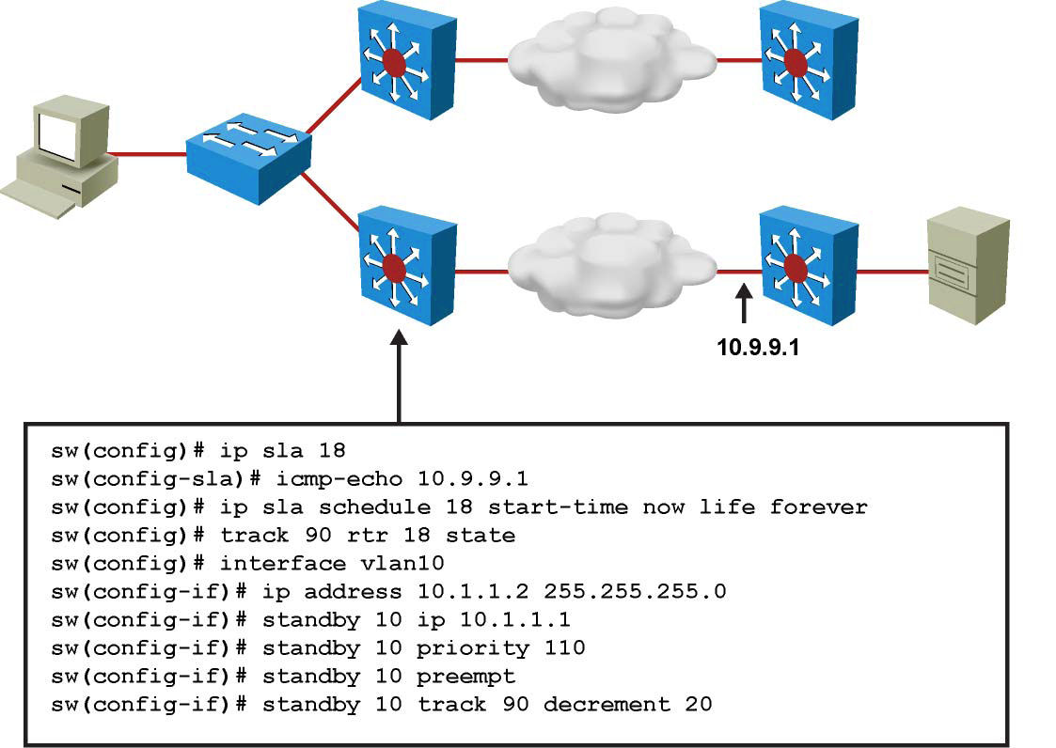
HSRP: «Object tracking »
Notes:
IP SLA tracking extends the HSRP interface tracking to enable it to track paths through the network.
In the figure, a Cisco IOS IP SLA measurement is being run between two switches across a network cloud.
If the link fails, the priority of the active switch in the HSRP group is reduced, and the other switch connection via the upper network becomes the active router to reach the server. The figure also shows the configuration of IP SLA with HSRP, and it includes the following steps:
Step 1. Create an IP SLA process (18).
Step 2. Schedule this IP SLA Process.
Step 3. Create an object (90) to track the state of this process. (rtr: reachability)
Step 4. Track the state of this object and decrement the HSRP device priority if the object fails.

Slide 38
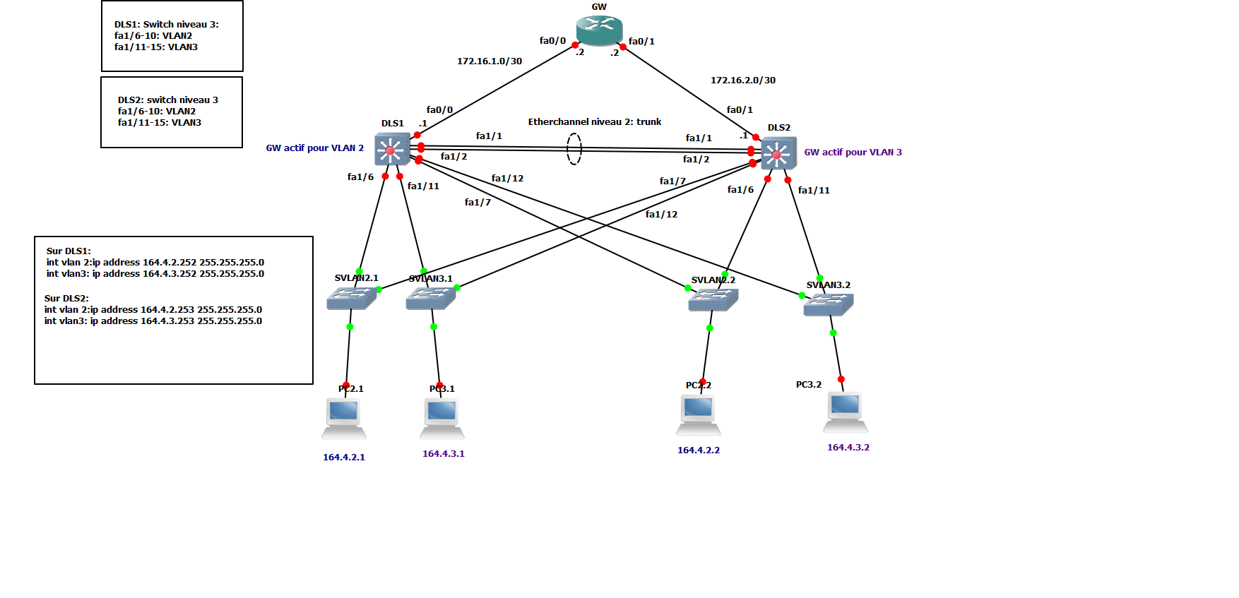
HSRP
Architecture réseau pour le TP

Slide 39
Haute Disponibilité: VRRP

Slide 40
VRRP
Virtual Router Redundancy Protocol
  Standard IEEE (RFC 2338 en 1998 et RFC 3768 eb 2005)
  255 groupes max (comparé à 16 groupes pour HSRP)
  1 routeur actif appelé « Master » et plusieurs routeurs de backup
  L’adresse IP virtuelle peut être la même que l’adresse IP réelle d’un des membres du groupe (souvent c’est l’adresse du « Master »)
  Les valeurs par défaut pour les différents « timers » sont inférieures à celles de HSRP
  La préemption est active par défaut
  L’adresse MAC de la passerelle virtuelle est 0000.5e00.01xx
  Les messages VRRP sont envoyés par le master toutes les secondes
  VRRP n’a pas de mécanisme pour traquer les interfaces, mais il peut traquer les objets
Notes:
HSRP
VRRP
HSRP is a Cisco proprietary protocol, created in 1994, and formalized with the RFC 2281 in March 1998.
VRRP is an IEEE standard (RFC 2338 in 1998; then RFC 3768 in 2005) for router redundancy.
HSRP: 16 groups max.
VRRP: 255 groups max.
HSSRP: 1 active, 1 standby, several candidates.
VRRP: 1 active, several backups.
HSRP: Virtual IP is different from Active and Standby real IP addresses.
VRRP: Virtual IP can be the same as one of the group members real IP address.
HSRP: Uses 224.0.0.2 for hello packets.
VRRP: Uses 224.0.0.18 for hello packets.
HSRP: Default timers: hello 3 s, holdtime 10 s.
The default timers are shorter in VRRP than HSRP. This often gave VRRP the reputation of being faster than HSRP.
HSRP: Can track interfaces or objects.
VRRP: Can track only objects.
HSRP: Uses authentication within each group by default. When authentication is not configured, a default authentication, using “cisco” as the password.
VRRP: Supports plaintext and HMAC/MD5 authentication methods (RFC 2338). The new VRRP RFC (RFC 3768) removes support for these methods. The consequence is that VRRP does not support authentication anymore. Nevertheless, current Cisco IOS still supports the RFC 2338 authentications mechanisms.

Slide 41
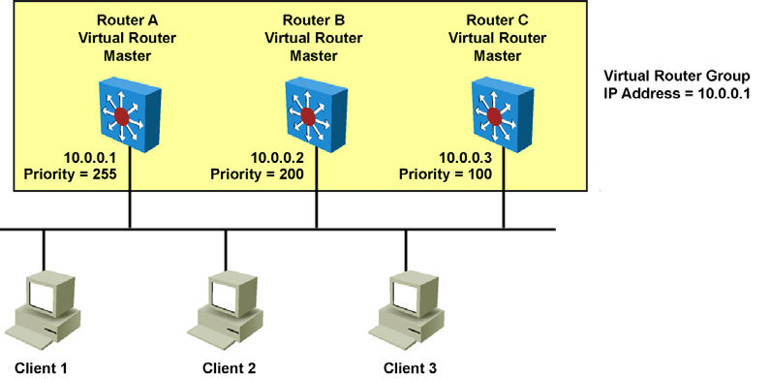
VRRP: Actif/backup
Le routeur A devient le routeur actif grâce à sa priorité 255 (la plus élevée)
Les routeurs B et C sont des routeurs de backup
L’adresse IP du routeur virtuelle est l’adresse IP du routeur A
Si le routeur A tombe, il perds sa place du routeur actif, le routeur B devient actif.
Lorsque A est à nouveau opérationnel il retrouve sa place du routeur actif car la préemption est activée par défaut
backup
backup
Notes:
Description
Router A is currently the master, so it sends advertisements by default every 1 second.
Router A fails.
Router B and Router C stop receiving advertisements and wait for their respective master down interval to expire before transitioning to the master state.
Because the skew time is inversely proportional to priority, the master down interval of Router B is less than that of Router C. Router B has a master down interval of approximately 3.2 seconds. Router C has a master down interval of approximately 3.6 seconds.
Router B transitions to the master state after 3.2 seconds and starts sending advertisements.
Router C receives the advertisement from the new master, so it resets its master down interval and remains in the backup state.

Slide 42
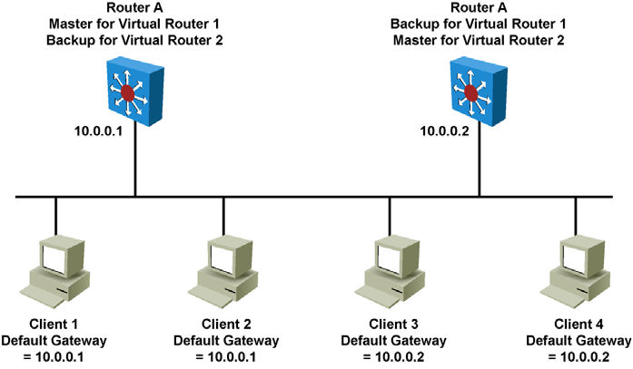
Premier scénario d’utilisation de VRRP
Notes:
Here is a LAN topology in which VRRP is configured so that Routers A and B share the load of being the default gateway for Clients 1 through 4. Routers A and B act as backup virtual routers to one another should either one fail.
Two virtual router groups are configured. For virtual Router 1, Router A is the owner of IP address 10.0.0.1 and is therefore the master virtual router for clients configured with that default gateway address. Router B is the backup virtual router to Router A.
For virtual Router 2, Router B is the owner of IP address 10.0.0.2 and is the master virtual router for clients configured with the default gateway IP address 10.0.0.2. Router A is the backup virtual router to Router B.

Slide 43
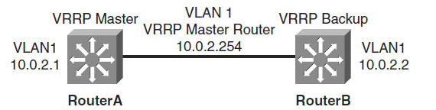
2ème scénario d’utilisation de VRRP
RouterA# configure terminal
Enter configuration commands, one per line. End with CNTL/Z.
RouterA(config)# interface vlan 1
RouterA(config-if)# ip address 10.0.2.1 255.255.255.0
RouterA(config-if)# vrrp 1 ip 10.0.2.254
RouterA(config-if)# vrrp 1 timers advertise msec 500
RouterA(config-if)# end
RouterB# configure terminal
Enter configuration commands, one per line. End with CNTL/Z.
RouterB(config)# interface vlan 1
RouterB(config-if)# ip address 10.0.2.2 255.255.255.0
RouterB(config-if)# vrrp 1 ip 10.0.2.254
RouterB(config-if)# vrrp 1 priority 90
RouterB(config-if)# vrrp 1 timers learn
RouterB(config-if)# end

Slide 44
Vérification de VRRP (Scénario 2)
RouterA# show vrrp interface vlan 1
Vlan1 - Group 1
State is Master
Virtual IP address is 10.0.2.254
Virtual MAC address is 0000.5e00.0101
Advertisement interval is 0.500 sec
Preemption is enabled
min delay is 0.000 sec
Priority is 100
Master Router is 10.0.2.1 (local), priority is 100
Master Advertisement interval is 0.500 sec
Master Down interval is 2.109 sec
RouterB# show vrrp interface vlan 1
Vlan1 - Group 1
State is Backup
Virtual IP address is 10.0.2.254
Virtual MAC address is 0000.5e00.0101
Advertisement interval is 0.500 sec
Preemption is enabled
min delay is 0.000 sec
Priority is 90
Master Router is 10.0.2.1, priority is 100
Master Advertisement interval is 0.500 sec
Master Down interval is 2.109 sec (expires in 1.745 sec)

Slide 45
Haute Disponibilité: GLBP

Slide 46
GLBP: Principes
GLBP: Gateway Load Balancing Protocol (Propriétaire Cisco)
GLBP permet l’équilibrage de charge entre plusieurs passerelles dans un seul groupe
  A noter qu’au sein d’un même groupe, HSRP et VRRP ne permettent pas d’équilibrer la charge
Dans un groupe de routeurs GLBP, un routeur peut être un AVG, ou un AVF, ou un routeur dans un état « Listen »
AVG: Active Virtual Gateway
  1 seul AVG par groupe. Il s’agit du routeur qui a la priorité la plus élevée
  1 AVG de backup par groupe (comme dans HSRP)
  Les autres routeurs sont dans un état « Listen »
  L’AVG est responsable de la distribution d’adresses MAC virtuelles aux autres routeurs dans le groupe.
  L’AVG s’attribue une adresse MAC virtuelle

Slide 47
GLBP: Principes
AVF: Active Virtual Forwarder
  Un routeur avec un poids « weight »
  Un AVF a une adresse MAC virtuelle attribuée par l’AVG
  Un AVF transfère les trames envoyées à son adresse MAC virtuelle
  Le choix des routeurs AVF dans un groupe se base sur les poids « weight » donnés aux routeurs
  Les 4 routeurs avec les poids les plus élevés seront choisis comme AVFs
  Les poids peuvent être modifiés suite aux opérations de « tracking »
  Il ne peut y avoir que 4 AVFs actifs simultanément
  Un nouvel AVF est élu dans le cas de rupture d’un AVF (suite à un problème avec le routeur ou suite au « tracking »)
    Le nouvel AVF a 2 adresses MAC virtuelles, la sienne et celle de l’AVF tombé
    Le « redirect timer », qui est configuré sur l’AVG, indique le temps au bout duquel le nouvel AVF n’aura plus besoin de l’ancienne adresse MAC virtuelle (10 minutes par défaut)
    MLS(config-if)# glbp n°_groupe timers redirect redirect_timeout

Slide 48
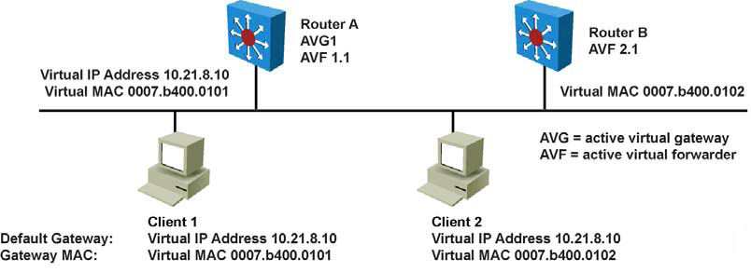
GLBP: fonctions
Le routeur A est le AVG
  Il attribue l’adresse MAC virtuelle 0007.b400.0101 à lui-même
  Il attribue l’adresse MAC virtuelle 0007.b400.0102 à B
Le routeur A est un AVF
Le routeur B est un AVF

Slide 49
GLBP: Equilibrage de charge
Par défaut:
  L’AVG répond aux requêtes ARP des hôtes par envoyer les différentes adresses virtuelles en utilisant un algorithme round-robin
    Client 1 aura l’adresse MAC virtuelle de l’AVF1.1
    Client 2 aura l’adresse MAC virtuelle de l’AVF 1.2
    Client 3 aura l’adresse MAC virtuelle de l’AVF1.1
    Client 4 aura l’adresse MAC virtuelle de l’AVF 1.2
    Etc…
Est-ce réellement un équilibrage de charge????
ARP reply: 0007.b400.0102
ARP reply: 0007.b400.0101

Slide 50
GLBP: équilibrage de charge
Le round-robin peut être remplacé par un algorithme qui se base sur des poids « weights » donnés aux différents AVFs:
  Si AVF 1.1 a un poids 2 fois plus grand que l’AVF1.2 alors l’adresse MAC virtuelle de l’AVF1.1 sera envoyée 2 fois plus que l’adresse MAC virtuelle de l’AVF1.2
    Client 1 aura l’adresse MAC virtuelle de l’AVF1.1
    Client 2 aura l’adresse MAC virtuelle de l’AVF 1.1
    Client 3 aura l’adresse MAC virtuelle de l’AVF1.2
    Client 4 aura l’adresse MAC virtuelle de l’AVF 1.1
    Etc…
Il existe un troisième mécanisme pour l’équilibrage de charge: le « Host-dependent »
  Chaque hôte, qui émet une requête ARP, recevra toujours la même adresse MAC virtuelle
Pour configurer l’équilibrage de charge
  MLS(config-if)#glbp n°_groupe load-balancing [round-robin | weighted | host-dependent]

Slide 51
GLBP: les « weights »
Le poids « weight » est un paramètre important qui a pour objectif de déterminer si un routeur peut être un AVF ou non
Configuration:
  MLS(config-if)#glbp n°_group weighting weight_val [lower lower] [upper upper]
  Exemple:
    MLS(config-if)#glbp 10 weighting 120 lower 80 upper upper 100
      Dans cet exemple la valeur initiale de “weight” est de 120
      Si la valeur du “weight” devient < 80 alors le routeur ne peut plus être un AVF
        Dans ce cas il faut attendre que la valeur du « weight » soit > 100 pour que le routeur puisse redevenir AVF (toujours dans la limite de 4 AVFs par groupe)

Slide 52
GLBP: Préemption
Le principe de préemption est le même que dans HSRP
  Un routeur reprendra le rôle d’un AVG s’il a une valeur de priorité plus élevée que l’AVG actuel
  La préemption n’est pas activée par défaut
  La valeur de priorité par default est 100
  Pour configurer la priorité:
    MLS#(config-if)#glbp n°_groupe priority val_priorité
  Pour configurer la préemption:
    MLS#(config-if)#glbp n°_groupe preempt [delay minimum secondes ]
  Les routeurs échangent des messages hello toutes les 3s.
    Au bout de 10s sans la réception d’un message hello d’un certain routeur, ce dernier est considéré défaillant
    MLS#(config-if)#glbp n°_groupe timers [msec] hellotime [msec] holdtime

Slide 53
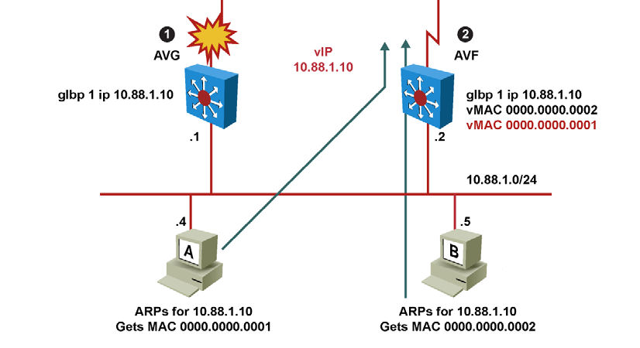
GLBP: « Interface tracking »
Comme HSRP, GLBP permet de traquer les interfaces et les objets
Il n’y aura pas d’interruption de service car l’ AVF va prendre en charge la transmission des trames envoyées à l’adresse MAC virtuelle de l’AVG
Notes:
GLBP weighting determines whether a router can act as a virtual forwarder. Initial weighting values can be set and optional thresholds specified. Interface states can be tracked and a decrement value set to reduce the weighting value if the interface goes down. When the GLBP router weighting drops below a specified value, the router will no longer be an active virtual forwarder. When the weighting rises above a specified value, the router can resume its role as an active virtual forwarder.
The GLBP weighting mechanism is different from HSRP or VRRP. With HSRP and VRRP, one single threshold is defined. If the router priority (or weight) falls below the threshold,the router loses its active state. As soon as the router weight (or priority) exceeds the threshold, the router regains its active state. With GLBP, two thresholds are defined: one lower threshold that applies when the router loses weight, and one upper threshold that applies when the router regains weight. This double threshold mechanism enables more flexibility than the single threshold system.

Slide 54
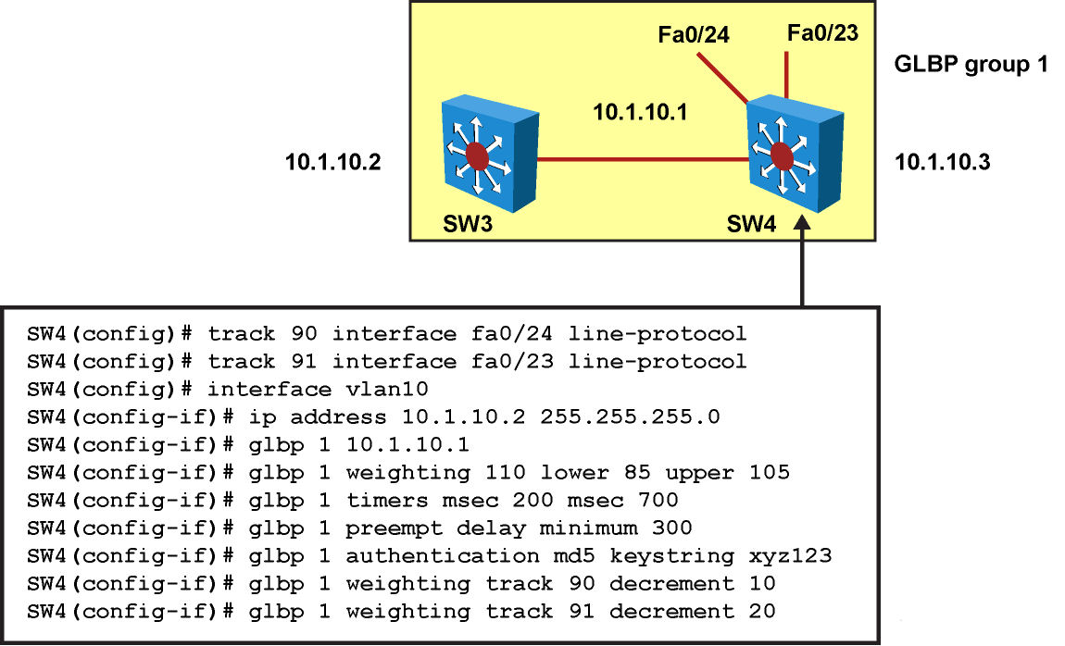
GLBP: « Interface tracking »

Slide 55
IP SLA

Slide 56
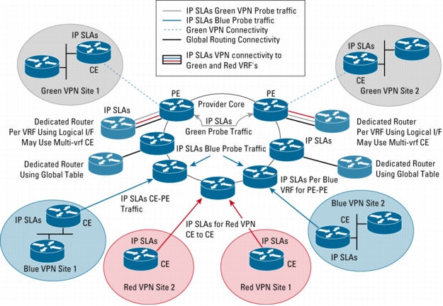
IP SLA
SLA (Service Level Agreement)
  Un contrat entre un fournisseur de service et un client. Il Comprend des garantis sur:
    La connectivité
    La disponibilité
    La performance en termes de temps de réponse, latence (délai), gigue (variation de délai), et taux de perte
GLBP
Notes:
The network has become increasingly critical for customers, and any downtime or degradation can adversely impact revenue. Companies need some form of predictability with IP services. An SLA is a contract between the network provider and its customers, or between a network department and internal corporate customers. It provides a form of guarantee to customers about the level of user experience.
An SLA specifies connectivity and performance agreements for an end-user service from a service provider. The SLA typically outlines the minimum level of service and the expected level of service. The networking department can use the SLAs to verify that the service provider is meeting its own SLAs or to define service levels for critical business applications. An SLA can also be used as the basis for planning budgets and justifying network expenditures.
Administrators can ultimately reduce the mean time to repair (MTTR) by proactively isolating network issues. They can change the network configuration based on optimized performance metrics.
Typically, the technical components of an SLA contain a guarantee level for network availability, network performance in terms of round-trip time (RTT), and network response in terms of latency, jitter, and packet loss. The specifics of an SLA vary depending on the applications an organization is supporting in the network.

Slide 57
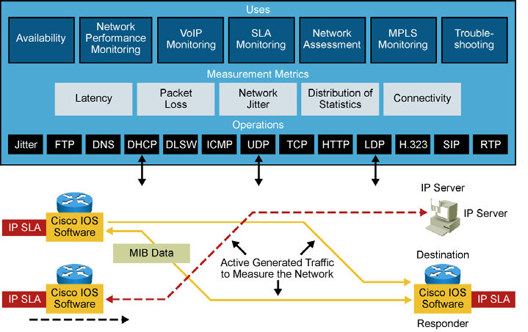
Contrôler un SLA
Comment mesurer les différents paramètres d’un SLA?
  Cisco IP SLA est intégré dans les IOS de Cisco.
  L’objectif est de mesurer la latence, le temps de réponse, la gigue, est le taux de perte
  CISCO IP SLA utilise un monitoring actif pour surveiller en contenu le respect ou non d’un SLA
    Définit des seuils à ne pas dépasser
    Déclenche des alerte en cas du dépassement des seuils
Notes:
Certain measurements also enable jitter data to be collected.
Following are several common functions for IP SLA measurements:
Edge-to-edge network availability monitoring
Network performance monitoring and network performance visibility
VoIP, video, and virtual private network (VPN) monitoring
IP service network health readiness or assessment
Multiprotocol Label Switching (MPLS) network monitoring
Troubleshooting of network operation
IP SLA measurement uses a variety of operations and actively generated traffic probes to gather many types of measurement statistics:
Network latency and response time
Packet loss statistics
Network jitter and voice quality scoring
End-to-end network connectivity
Multiple IP SLA operations (measurements) can run in a network at one time. Reporting tools use SNMP to extract the data into a database and then report on it. IP SLA measurements enable the network manager to verify service guarantees, which increases network reliability by validating network performance, proactively identifying network issues, and easing the deployment of new IP services.

Slide 58
Cisco IP SLA
Avantages:
  Intégré dans les IOS
  Exécution automatique, en temps réel de mesures de performance réseau
  Prise en compte de la QoS (classes de service)
  Mesures de bout en bout et mesures saut par saut
  Recherche des chemins de données et fait des mesures suivant les différents chemins
  Notification en cas de dépassement de seuil
  Surveillance:
    des protocoles applicatifs (http, smtp, dns, etc…)
    de la VOIP
    de MPLS
    Des opérations par vrf
    Configuration en CLI ou via SNMP
    Récupération des métriques via CLI ou SNMP
    Intégration dans des outils d’analyse de performance et de monitoring comme Nagios, HP OpenView, etc…

Slide 59




IP SLA: Principe de fonctionnement
IP SLA:
  génère des trafics similaires à ceux des applications
  permet de créer une « baseline » pour le réseau
  Permet de spécifier des seuils
Station de management
Av Nagios ou autre
Serveur: http ou dns, ou …
mesures
Récupérer les résultats
mesures
IP SLA source
IP SLA responder

Slide 60
IP SLA: Etapes de configuration
Pour configurer un IP SLA il faut suivre les étapes suivantes:
  Configurer un routeur comme répondeur SLA (SLA responder )
  Configurer le type d’opérations SLA
  Déterminer les options de configuration pour les opérations SLA
  Spécifier les seuils
  Spécifier quand le SLA doit être activé
  Vérifier le résultat (CLI, SNMP…)

Slide 61
Exemple de configuration
Configuration de la source R1:
R1(config)#ip sla monitor 1
R1(config-sla-monitor)#type tcpConnect dest-ipaddr 10.1.1.1 dest-port 80 source-port 17040
R1(config-sla-monitor-tcp)#tos 32
R1(config)#ip sla monitor schedule 1 life forever start-time now
R1#show ip sla monitor statistics
Station de management
Av Nagios ou autre
Serveur: http ou dns, ou …
Récupérer les résultats
mesures
10.1.1.1
R1
R2
mesures
IP SLA responder
IP SLA source

Slide 62
Exemple de configuration
Configuration du « responder »:
R2(config)#ip sla monitor responder
R2(config)#ip sla monitor responder type tcpConnect ip address 10.1.1.1 port 80
Station de management
Av Nagios ou autre
Serveur: http ou dns, ou …
Récupérer les résultats
mesures
10.1.1.1
R1
R2
mesures
IP SLA responder
IP SLA source

Slide 63
Références
Cisco.netacad.com (cursus CCNP TSHOOT)
Différents documents techniques de configuration sur cisco.com
http://www.cisco.com/web/FR/documents/pdfs/newsletter/ciscomag/2007/06/ciscomag_9_dossier_cisco_ios_ip_sla.pdf

